Slide 1
Woordenschat groep 5 Thema 5, les 5
Vandaag leer je de volgende woorden:
operatie
de zalf
krukken
schuw
de belofte
het ongemak
de sport
geheim

Slide 2
sporten

Slide 3
De zalf
Vettig smeersel voor op een wond of op de huid.

Slide 4
De operatie
Een chirurg maakt een snee in je lichaam om je van binnen beter te maken.

Slide 5
De krukken
Stokken met een dwars bovenstuk, waarop je kunt steunen bij het lopen.

Slide 6
Het ongemak
Iets lastigs en vervelends. Je ondervindt er hinder van.

Slide 7
schuw
Je verborgen of op de achtergrond houden of je wilt het liefste wegvluchten. Voorbeeld: Een schuwe hond is bang voor mensen.

Slide 8
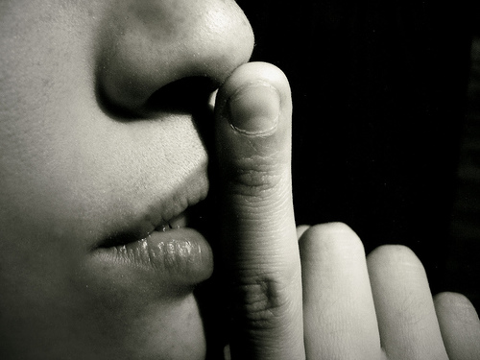
Het geheim
Iets wat je verborgen houdt.

Slide 9
De belofte
Iets wat je belooft. Je doet een toezegging.

Slide 10
De sport
Lichamelijke oefeningen waarbij vaardigheid, kracht en inzicht vereist worden.
Een andere betekenis: Een trede van een ladder.

